Slide 1
ATHÉNY

Slide 2
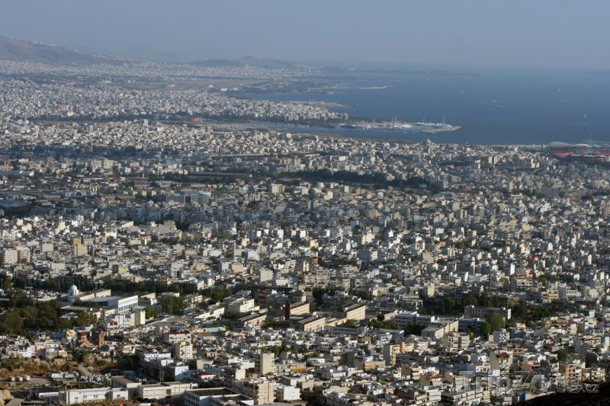
SOUČASNÉ ATHÉNY
JE TO HLAVNÍ MĚSTO ŘECKA
LEŽÍ V EVROPĚ
NA POLOOSTROVĚ ATTIKA

Slide 3
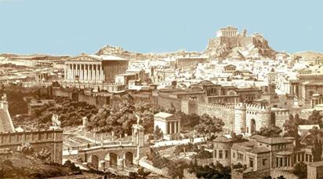
STAROVĚKÉ ATHÉNY
VZNIK KOLEM ROKU 3000 PŘ.N.L.
MĚSTSKÝ STÁT
KULTURNĚ ZALOŽENÉ

Slide 4
HISTORIE
594 PŘ.N.L BYLA PROSAZENA SOLÓNOVA ÚSTAVA
OBYVATELÉ BYLI ROZDĚLENY DO 4 SKUPIN
ATHÉNY VZKVÉTALY ZA VLÁDY PEISISTRATOSE (546-527 PŘ.N.L.)

Slide 5
V ROCE 146 PŘ.N.L. ATHÉNY OVLÁDLI ŘÍMANÉ
VE 4. STOL.N.L. ATHÉNY PROŠLY KULTURNÍM ÚPADKEM
V POLOVINĚ 15. STOL.N.L. SI ATHÉNY PODMANILI TURKOVÉ

Slide 6
MODERNÍ HISTORIE
V ROCE 1834 BYLY ATHÉNY PROHLÁŠENY ZA HLAVNÍ MĚSTO ŘECKÉHO STÁTU
V ROCE 1896 SE V ATHÉNÁCH POŘÁDALY PRVNÍ OH
DALŠÍ OH V ATHÉNÁCH SE POŘÁDALY V ROCE 2004

Slide 7
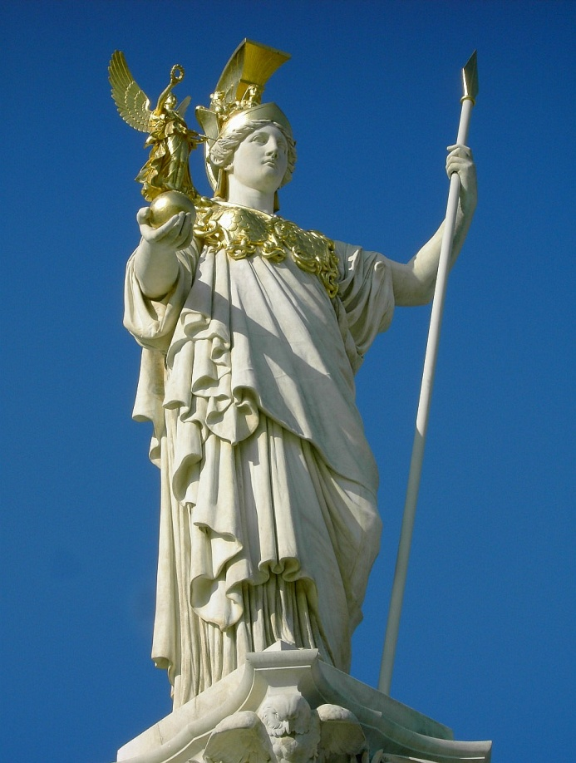
ATHÉNA
BYLA OCHRÁNKYNĚ ŘEKŮA HLAVNĚ ATHÉŇANŮ
BOHYNĚ VÁLKY A MOUDROSTI
SPOJENA S
MNOHÝMI
POVĚSTMI

Slide 8
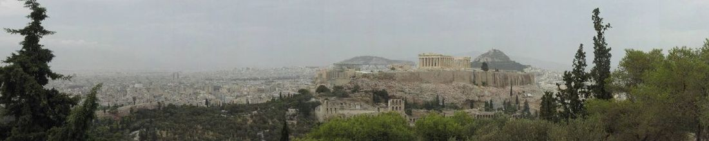
PARTHENÓN
447-438 PŘ.N.L.
STÁLE STOJÍ
BYL ZASVĚCEN BOHYNI ATHÉNĚ

Slide 9
ZÁPIS
VZNIK KOLEM ROKU 3000 PŘ.N.L.
MĚSTSKÝ STÁT
594 PŘ.N.L.-SOLÓNOVA ÚSTAVA
VZKVÉTALY ZA VLÁDY PEISISTRATOSE(546-527 PŘ.N.L.)
146 PŘ.N.L.-NADVLÁDA ŘÍMANŮ
4.STOL.N.L.-KULTURNÍ ÚPADEK
POLOVINA 15.STOL.N.L.-DOBYTÍ TURKY
ATHÉNA-OCHRÁNKYNĚ ATHÉN
PARTHENÓN POSTAVEN V ROCE 447-438 PŘ.N.L.
PARTHENÓN STÁLE STOJÍ V ATHÉNÁCH

Slide 10
DĚKUJI ZA POZORNOST
VYTVOŘILA EVA MANDÍKOVÁ
ZDROJE:
WWW.WIKIPEDIA.ORG
WWW.ATHENY.ORG
WWW.ATHENY.NET
KNIHA STARÉ ŘECKÉ BÁJE A POVĚSTI

